Slide 1

S
S
A
F
Y
4
기
서
울
1
반
3
조
소
독
가
들
만든 이
소독가들을 위한 다독 장려 프로젝트
다 독 다 독

Slide 2








소독가들을 위한 다독 장려 프로젝트
다 독 다 독
소독가들
강세준
(Backend)
강채원
(Frontend)
김혜민
(Frontend)
장주빈
(Frontend)
최나현
(Frontend)
최낙훈
(Backend)

Slide 3
소독가들을 위한 다독 장려 프로젝트
다 독 다 독
목차
기획 배경
프로젝트 소개
시연
향후 계획
기대효과

Slide 4
소독가들을 위한 다독 장려 프로젝트
다 독 다 독
기획 배경
‘1인 출판사’란?

Slide 5
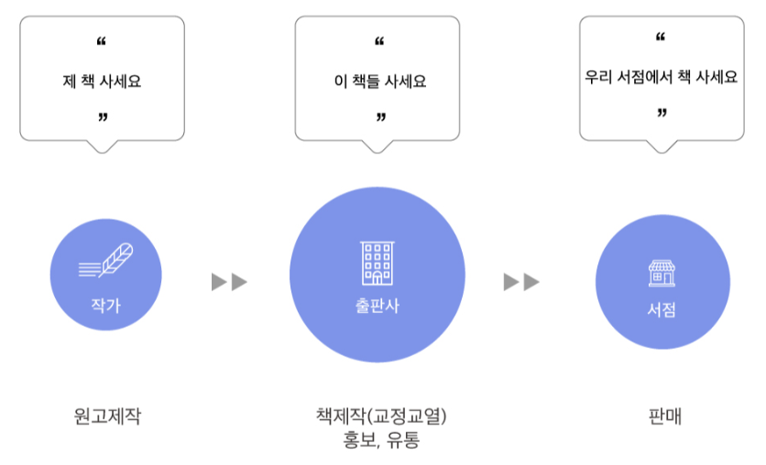
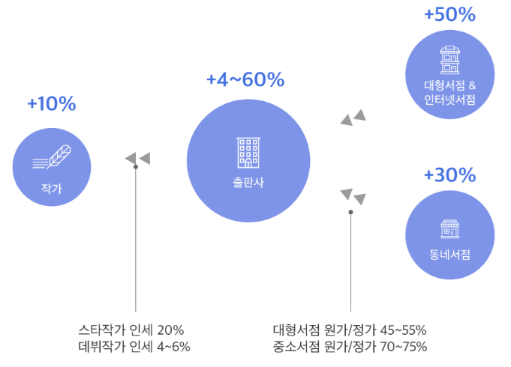
소독가들을 위한 다독 장려 프로젝트
다 독 다 독
기획 배경
<출판 프로세스>
<수익 구조>

Slide 6
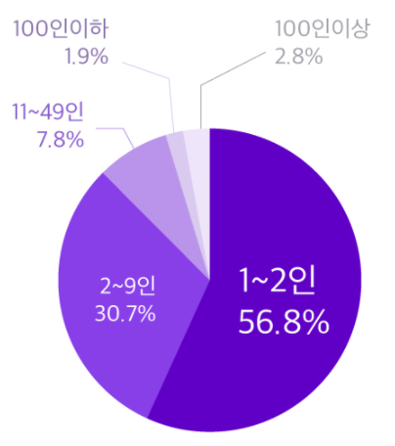
소독가들을 위한 다독 장려 프로젝트
다 독 다 독
기획 배경
<출판사 종사자 수 통계 그래프>
점점 늘어나는 소규모 출판사

Slide 7

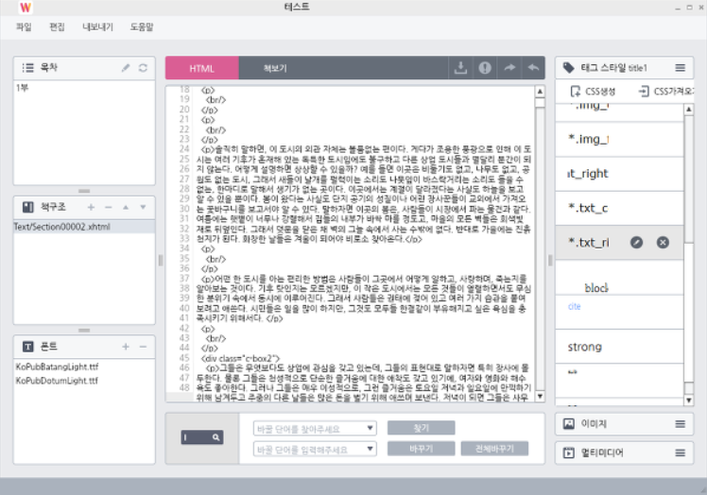
소독가들을 위한 다독 장려 프로젝트
다 독 다 독
기획 배경
:
기존 서비스와의 차별점

Slide 8

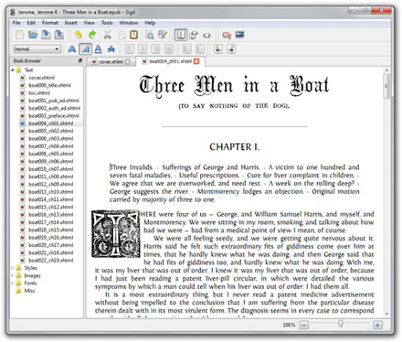
소독가들을 위한 다독 장려 프로젝트
다 독 다 독
기획 배경
:
기존 서비스와의 차별점

Slide 9
소독가들을 위한 다독 장려 프로젝트
다 독 다 독
프로젝트 소개
다독다독
ePUB 파일 제작 / 공유
Desktop Application

Slide 10
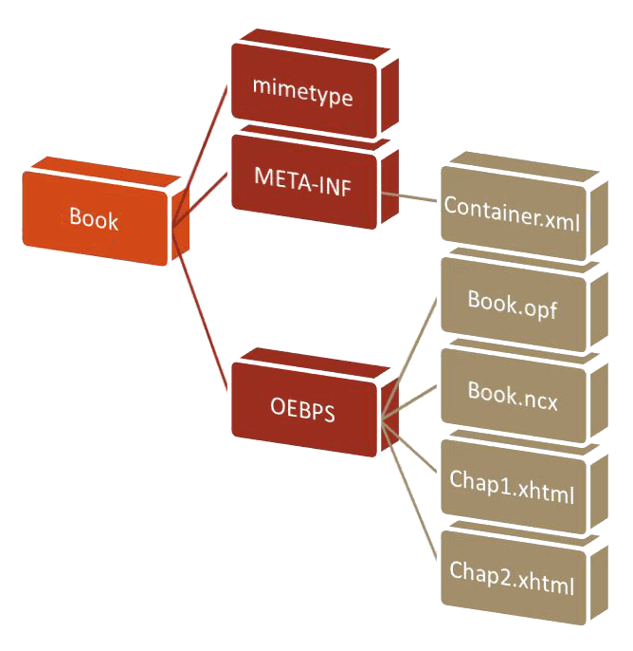

소독가들을 위한 다독 장려 프로젝트
다 독 다 독
e
P
U
B
이
란
?
프로젝트 소개
:
<ePUB 파일 구조>
국제 디지털 출판 포럼에서 제정한 개방형 자유 전자서적 표준

Slide 11





소독가들을 위한 다독 장려 프로젝트
다 독 다 독
프로젝트 소개
: 개발 도구
Vue.js
Spring Boot
Electron
Vuetify
mongoDB

Slide 12



소독가들을 위한 다독 장려 프로젝트
다 독 다 독
E
l
e
c
t
r
o
n
이
란
?
프로젝트 소개
:
Electron
JavaScript, HTML, CSS를 사용하여
desktop application을 만드는 프로그램

Slide 13
소독가들을 위한 다독 장려 프로젝트
다 독 다 독
프로젝트 소개
: 개발 일정

Slide 14
소독가들을 위한 다독 장려 프로젝트
다 독 다 독
시연
뽭

Slide 15
소독가들을 위한 다독 장려 프로젝트
다 독 다 독
향후 계획
서버 연동을 통한
자동 저장 기능 구현
마크다운 command 도입
E-book을 공유할 수 있는
커뮤니티 구축

Slide 16
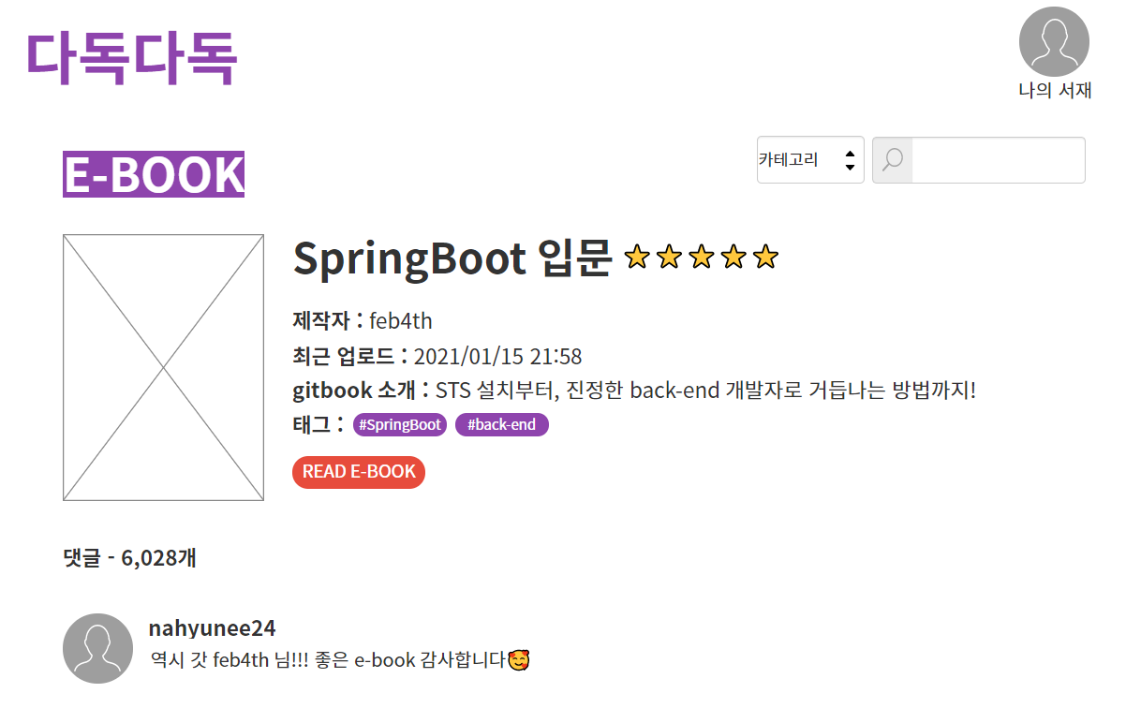
소독가들을 위한 다독 장려 프로젝트
다 독 다 독
향후 계획

Slide 17

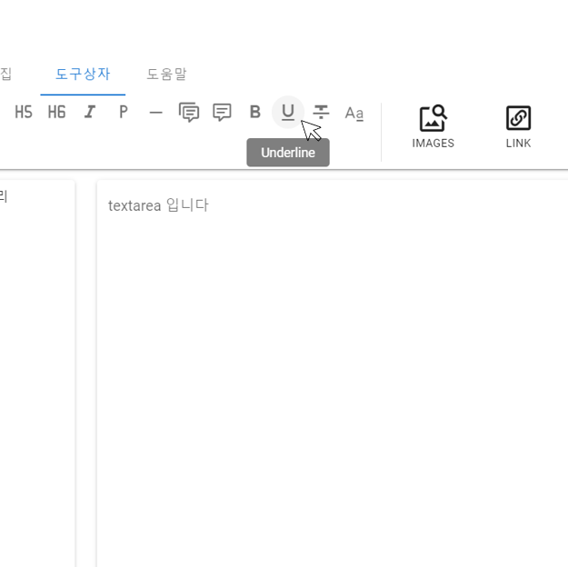

소독가들을 위한 다독 장려 프로젝트
다 독 다 독
기대효과
전자책 커뮤니티
활성화
e-book 제작부터 공유까지
한 번에 가능한 플랫폼 제공
1인 출판
접근성 확대
외부 플랫폼으로의
확장성
사용자(비개발자)에게 친숙한 GUI /
개발자에게 친숙한 마크다운 문법 도입
ePUB 규격을 따르므로,
어느 전자책 플랫폼에서든 출판 가능

Slide 18
감사합니다.

